Slide 1
Thứ….ngày…tháng…năm….
(Tiết 1)

Slide 3
Câu 1: Đặt tính rồi tính
3204 x 6 = ?
Câu 2: Một khu đất dạng hình vuông có độ dài cạnh là 1 571 m. Hỏi chu vi khu đất là bao nhiêu mét?
Câu 3: Đặt tính rồi tính
4191 x 5 = ?

Slide 5
Đội 2 trồng gấp 3 lần đội 1 thì được bao nhiêu cây?
Cách nhân tương tự như nhân số có bốn chữ số với số có một chữ số
Đội 1 trồng được
12 415 cây
12 415 x 3 = ?

Slide 6
12 415
3 nhân 5 bằng 15, viết 5 nhớ 1
x
3 nhân 1 bằng 3; thêm 1 bằng 4 viết 4
3
3
7
2
4
5
3 nhân 4 bằng 12, viết 2 nhớ 1
3 nhân 2 bằng 6, thêm 1 bằng 7, viết 7
3 nhân 1 bằng 3, viết 3
12 415 x 3 = 37 245

Slide 8
1
Tính.
47 253
18 142
15 160
x
2
x
x
4
5
9
4
5
0
6
7
2
5
6
8
7
5
8
0
0

Slide 9
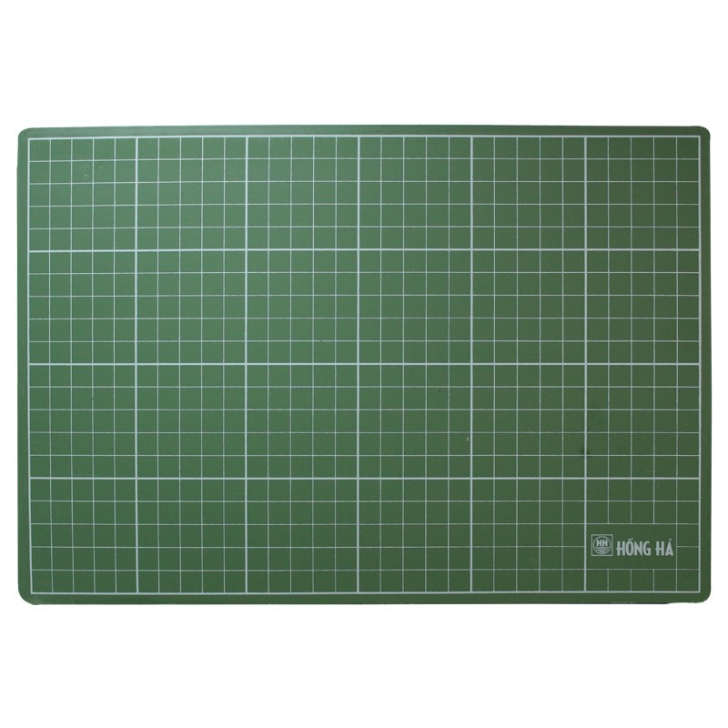
31 504 x 3
31 504
x
3
9
4
5
1
2

Slide 10
23 162 x 4
23 162
x
4
9
2
6
4
8

Slide 11
2
Mỗi lần người ta chuyển 15 250 kg thóc vào kho. Hỏi sau 3 lần chuyển như vậy, người ta chuyển được bao nhiêu ki-lô-gam thóc vào kho?
Số ki-lô-gam thóc sau 3 lần chuyển được là:
15 250 x 3 = 45 750 (kg)
Đáp số: 45 750 kg thóc

Slide 12
1
Tính nhanh:
a) 10 000 x 5 =
50 000
b) 11 000 x 3 =
33 000
c) 20 000 x 2 =
40 000
d) 30 000 x 3 =
90 000
e) 30 000 x4 =
120 000

